Slide 1
Reintegración: Enfoques Eficaces
Taller sobre Reintegración
Conferencia Regional sobre Migración
Tegucigalpa, Honduras
27 y 28 de Octubre, 2016

Slide 2
Esquema de presentación
Panorama global sobre Migración y Retorno
Retorno sostenible, reintegración sostenible?
Reintegración: retos y respuestas políticas
Enfoque integrado de la reintegración
Algunas conclusiones

Slide 3
Panorama Global sobre Migración y Retorno

Slide 4
Panorama Global sobre Migración y Retorno
Niveles históricos de movilidad humana. Mas personas que nunca antes viven en un país diferente del cual nacieron.
En 2015 mas de 244 millones de migrantes, un crecimiento mayor que el crecimiento de la población mundial. Hay 65 millones de desplazados, incluyendo 21 millones de refugiados, 3 millones de solicitantes de asilo y mas de 40 millones de desplazados internos.
Nuevas dimensiones de la migración global: cambio climático, desastres naturales u otros factores ambientales.

Slide 5
Panorama Global sobre Migración y Retorno
Fiente: IOM, UNHCR and UNDESA

Slide 6
Panorama Global sobre Migración y Retorno
La migración de retorno es un asunto central para países de origen, transito y destino; es clave para la integridad de los sistemas de asilo y los sistema de inmigración; ofrece retos en la reintegración de personas migrantes, sus familias y sus comunidades.
En vez de ser visto como un fenómeno aislado, la migración de retorno debe ser considerado en el contexto mas amplio de migración internacional y deben existir instrumentos de gobernanza migratoria aplicada por los gobiernos.

Slide 7
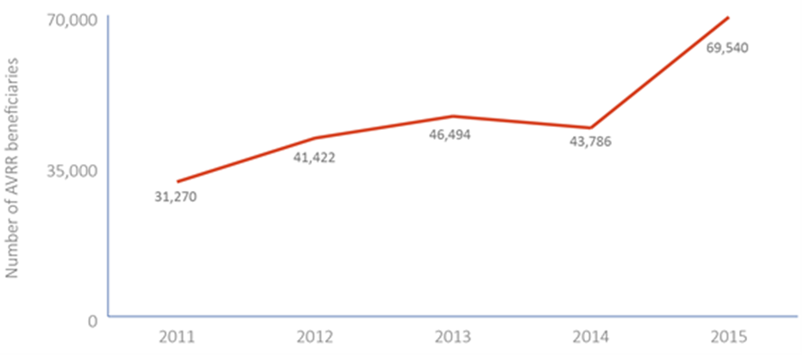
Panorama Global sobre Migración y Retorno

Slide 8
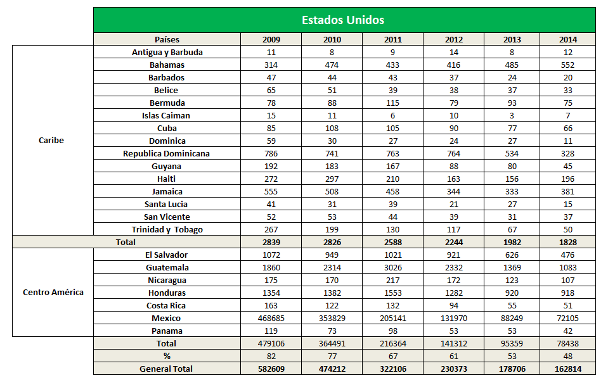
Personas Retornadas por país y región, del 2009-2014
Fuente: United States. Department of Homeland Security. Yearbook of Immigration Statistics: 2014. Washington, D.C.: U.S. Department of Homeland Security, Office of Immigration Statistics, 2016.

Slide 9
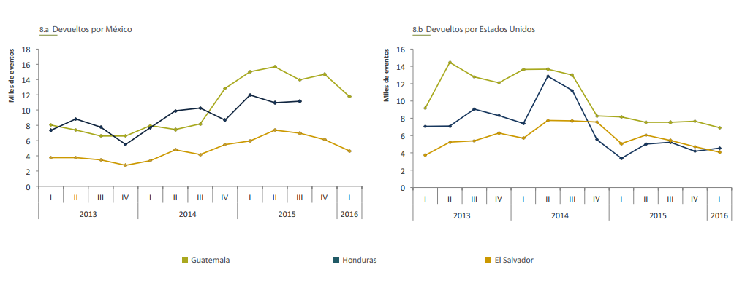
Personas devueltas por México y Estados Unidos a país del Triángulo Norte
Geographical Coverage: Mexico, Guatemala, El Salvador, Honduras, Nicaragua, Costa Rica, And Panama Fuente: EMIF GUAMEX 2004, 2005, 2006, 2007; EMIF SUR 2008, 2009, 2010, 2011, 2012, 2013 y 2014.
Fuente: EMIF GUAMEX 2004, 2005, 2006, 2007; EMIF SUR 2008, 2009, 2010, 2011, 2012, 2013 y 2014.

Slide 10
Retorno sostenible, reintegración sostenible?

Slide 11
Retorno sostenible, reintegración sostenible? ?
Definición de reintegración:
Reintegración es la re-incorporación de una personas dentro de un grupo o un proceso, por ejemplo una persona migrantes en su país de origen.
Y como entendemos la sostenibilidad?

Slide 12
Retorno sostenible, reintegración sostenible?
“La migración de retorno es sostenible para persona retornada si la situación a la que vuelven en relación a l la condición socio-económica o el temor de violencia y persecución no es peor relativa a la población en general en su país de origen una año después del retorno”.
“La migración de retorno es sostenible para el país que recibe si las condiciones socio-económicas y los nivel de violencia y persecución no son significativamente peores, medidas un año después que el el proceso este completo”.
“La sostenibilidad en el retorno es la habilidad de las personas refugiadas que regresan a asegurar las condiciones políticas, económicas, legales y sociales necesarias para mantener su vida, su sustento y su dignidad”

Slide 13
Retorno sostenible, reintegración sostenible ?
4. La sostenibilidad en el retorno es la ausencia de la migración después del retorno porque la persona retornada está totalmente integrada social y económicamente a su comunidad de origen”
5. “La sostenibilidad del retorno puede ser entendida como: a) reintegración exitosa en país de origen, la cual incluye aspectos económicos, sociales y psicológicos y la capacidad de la persona retornada a enfrentar los factores expulsores de la migración al mismo nivel que la población local o (b) la eventual re-migración legal es posible dadas las nuevas habilidades adquiridas durante el proceso e reintegración”

Slide 14
Reintegración: retos y respuestas de política publica

Slide 15
Reintegración: retos y respuestas de política publica
Los factores que afectan los procesos de reintegración e impactan la sostenibilidad de los retornos no son diferentes a aquellos factores que causan la migración.
Estos factores pueden ser económicos, sociales, sicológicos que se vinculan al mismo tiempo la persona retornada nivel individual, con su comunidad de origen y sus contextos externos.

Slide 16
Reintegración: retos y respuestas de política publica
A nivel individual:
Habilidades limitadas
Recursos financieros o capital social limitados
Falta de redes profesionales
Condiciones de vulnerabilidad especificas pre-existentes antes de su migración (por ejemplo pertenencia a un grupo minoritario o relacionado a grupos de vulnerabilidad como por ejemplo víctimas de trata, niños, niñas y adolescentes no acompañadas, población LGTBI).
Factores situacionales: condiciones en el país que envía, cuanto ha tardado el proceso de retorno, tiempo de estadía fuera de su país, las circunstancias del retorno, la edad, la motivación personal.

Slide 17
Reintegración: retos y respuestas de política publica
Nivel comunal:
Falta de acceso a servicios de buena calidad (vivienda, educación, salud, apoyo sicosocial)
Condiciones de vida y de trabajo limitados
Desigualdad de genero
El papel que las comunidades pueden juegan en la reintegracion de migrantes pueden ser positiva o negativa.

Slide 18
Reintegración: retos y respuestas de política publica
Nivel estructural
Inestabilidad de seguridad o inestabilidad política
Altos índices de desempleo
Falta de políticas publicas o instrumentos para la reintegración
Implementación limitada o pobremente coordinada de las políticas existentes
Falta de colaboración inter-sectorial
Limitada colaboración transfronteriza
Recursos humanos y financieros limitados
Sector privado débil y no involucrado

Slide 19
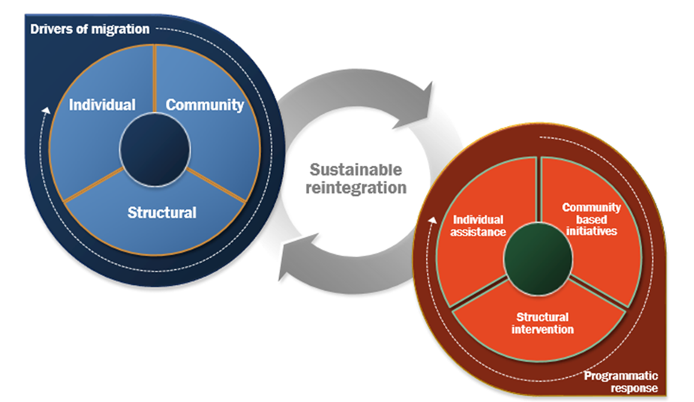
Reintegración: retos y respuestas de política publica

Slide 20
Reintegración: retos y respuestas de política publica

Slide 21
Reintegración: retos y respuestas de política publica
Intervención estructural
Iniciativas comunales
Apoyo Individual
  Mejoramiento de la gobernanza migratoria
  En concordancia con los planes nacionales de
  Fortalecimiento de la resiliencia
  Enfoque de no hacer daño
  Economic y psicosocial

Slide 22
Reintegración: retos y respuestas de política publica
Quien es responsable de la reintegración?
  Es una responsabilidad compartida entre países que envían, países de reciben, las personas migrantes mismas, sus familias, sus comunidades, el sector privado, los actores de desarrollo.
Y donde estamos?
  Luz y sombra: hay acuerdos de la importancia del retorno voluntario asistido, pero muy a menudo sin aspectos de reintegración. En esta región no los tenemos pero si han habido avances con lineamientos en la CRM e importantes avances a nivel nacionales.

Slide 23
Conclusiones

Slide 24
Conclusiones
Retorno y reintegración deben ser parte de un enfoque integral y bien gestionado de las migraciones

Slide 25
Conclusiones
Los factores que inciden en la migración y en la reintegración son dos caras de una misma moneda

Slide 26
Conclusiones
Un enfoque integrado de reintegración es básico para responder a los retos individuales, comunales y estructurales

Slide 27
Conclusiones
Coordinación, complementariedad y coherencia entre la gobernanza y las iniciativa de desarrollo nacional y comunal (y/o asistencia humanitaria)son claves.

Slide 28
Muchas Gracias!

